Slide 1
INTEGRUOTA LIETUVIŲ KALBOS IR GEOGRAFIJOS PAMOKA 7 KLASĖJE
2013-12-03
Lietuvių kalbos mokytoja
Georgafijos mokytoja

Slide 2
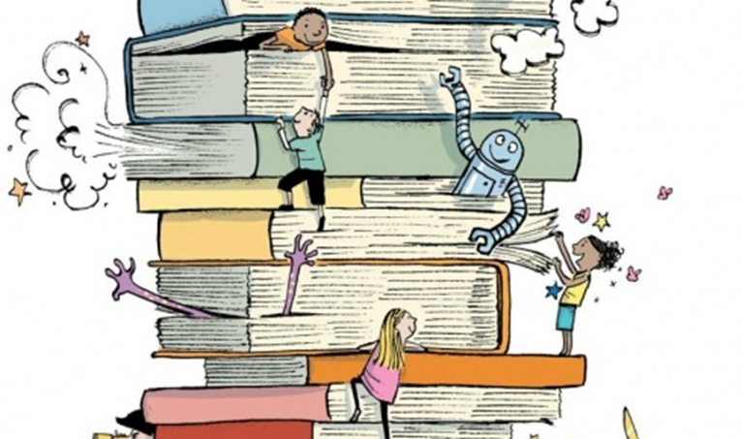
Tema
Mokslo tiesos ir situacijų įtampa
Ž.Verno romane „Penkiolikos metų kapitonas“

Slide 3
Uždaviniai
Mokiniai analizuos Ž.Verno romano ištraukas, aptars, kokio mokslo žinios jose pateikiamos, kaip jos padeda kurti situacijų įtampą.
Sužinos, kas yra termitai.
Stebės demonstruojamus bandymus pagal kūrinyje aprašytas situacijas.
Atliks užduotis grupėse, ieškos romano ištraukose informacijos iš kitų mokslų – geografijos, fizikos, pieš schemas pagal skaitomą tekstą.

Slide 4
Vertinimas
Vertinimas pažymiu į kaupiamąjį vertinimą, atsakymų komentavimas, koregavimas, paskatinimas.

Slide 5
PAMOKOS SITUACIJA
Ankstesnėje pamokoje kalbėta apie romano „Penkiolikos metų kapitonas“ svarbiausius kūrinio elementus, aptartas svarbiausio kūrinio veikėjo paveikslas.

Slide 6
PAMOKOS EIGA
Mokytojo veikla | Mokinių veikla | Pasiekimai
L, G. 1. Įvadinis pokalbis. Paskelbiami pamokos uždaviniai ir mokiniai kviečiami prisiminti skaitytų kūrinio ištraukų turinį. Klausimai, susiję su romano tipu, pagrindinio veikėjo paveikslu. N.d. tikrinimas. Daroma prielaida, kad kūrinys žavi situacijų įtaigumu. To priežastis- informacija iš kitų mokslų. | Mokiniai prisimena literatūros sąvokas, aptaria namų darbus. | Mokiniai prisimena literatūros sąvokas, aptaria namų darbus.

Slide 7
PAMOKOS EIGA
Mokytojo veikla | Mokinių veikla | Pasiekimai
2. Aiškinimas. G. Kalbama apie termitus, aiškinama, kas tai. Rodomos pateiktys. L. Aiškinamasi, kaip kūrinyje rašytojas kalba apie termitus: kas panašaus, kokie skirtumai. Klausiama, kokios dar mokslo srities informacija kūrinio siužetą daro intriguojantį. G. Demonstruoja, kaip kūrinyje įvardinti fizikos reiškiniai ,,patikrinami“ kasdieninėje aplinkoje. | Mokiniai klauso aiškinimo apie termitus. Mokiniai skaito ištraukas iš kūrinio, jas komentuoja. Įvardijama geografija, fizika, jos reiškiniai. Stebi mokytojos demonstruojamus bandymus. | Ugdo atidaus klausymo įgūdžius. Mokosi glaustai pateikti medžiagą, ugdo IT naudojimo įgūdžius, viešojo kalbėjimo įgūdžius. Mokosi išklausyti kito nuomonę. Mokosi pritaikyti ir patikrinti teorines žinias atlikdami paprasčiausius bandymus.

Slide 8
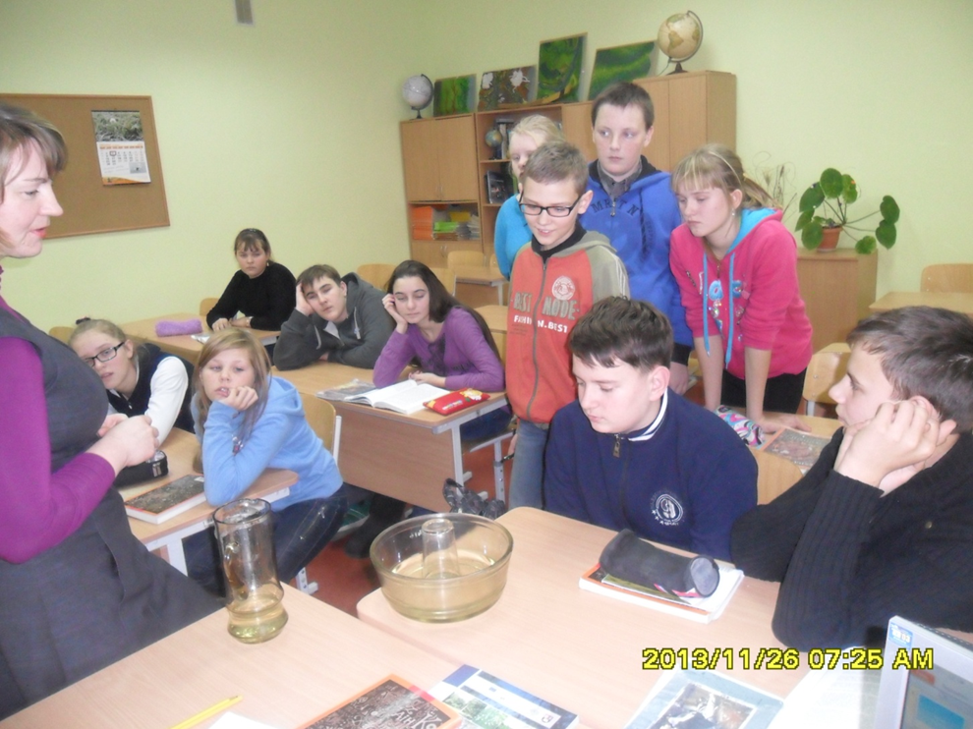
BANDYMAS. Vanduo ir atmosferos slėgis
Į plastikinį butelį, kurio dugne pradurta keletas skylučių, pripilama vandens.Butelio kaklelis užspaudžiamas pirštu ir atidengiamos skylutės. Vanduo nebėga dėl oro slėgio į butelio angeles apačioje.

Slide 9
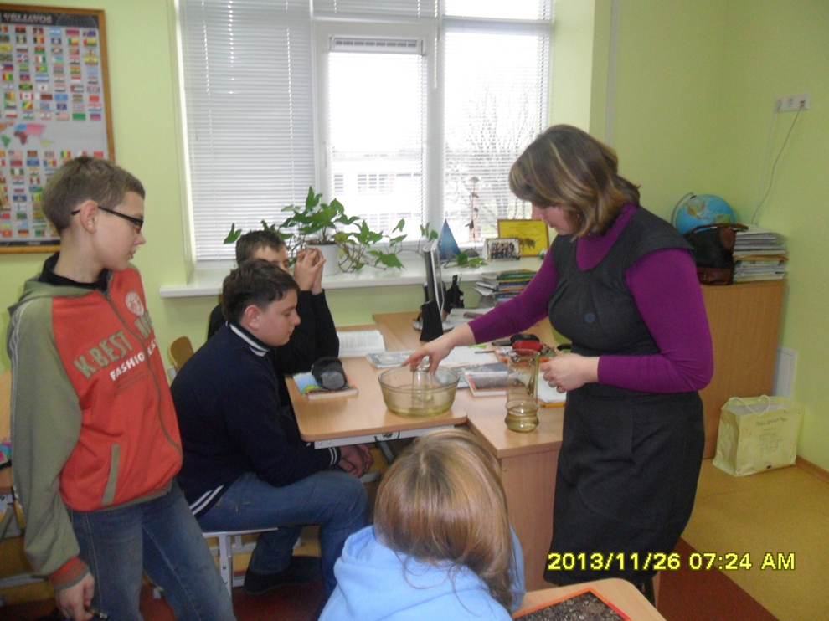
BANDYMAS.Vanduo ir oro tūris bei slėgis
Į indą įdedama stiklinė ir pripildoma vandens. Į stiklinę vanduo nepatenka, nes jos viduje vietą užėmęs oras.

Slide 10
PAMOKOS EIGA
Mokytojo veikla | Mokinių veikla | Pasiekimai
3. Grupinis darbas. L. G. Paaiškinama grupinio darbo užduotis, skiriamas jos atlikimo laikas. Užduotis – skaitant kūrinio ištraukas, piešiama schema, kuri padeda išsiaiškinti kai kuriuos fizikos mokslo dėsnius. | Mokiniai atlieka užduotį grupėmis: suranda tekste ir kartu su lietuvių kalbos mokytoja nusprendžia, kurios kūrinio ištraukos taikliausiai kalba apie fizikos dėsnius; braižo pagal teksto informaciją schemas; rašo iš teksto sakinius, jų fragmentus, kurie yra susiję su fizikos dėsniais; pasirengia pakomentuoti darbus. | Mokiniai dirba grupėse.

Slide 11
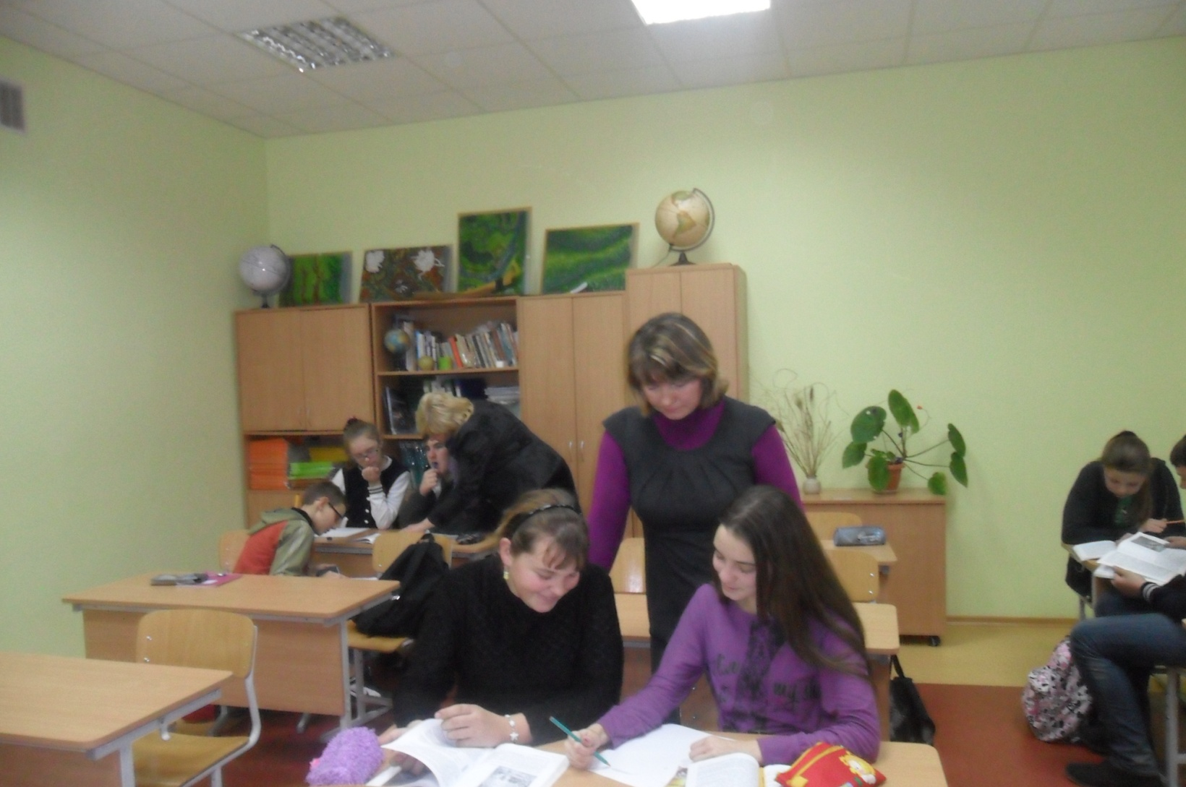
Darbas grupėse

Slide 12
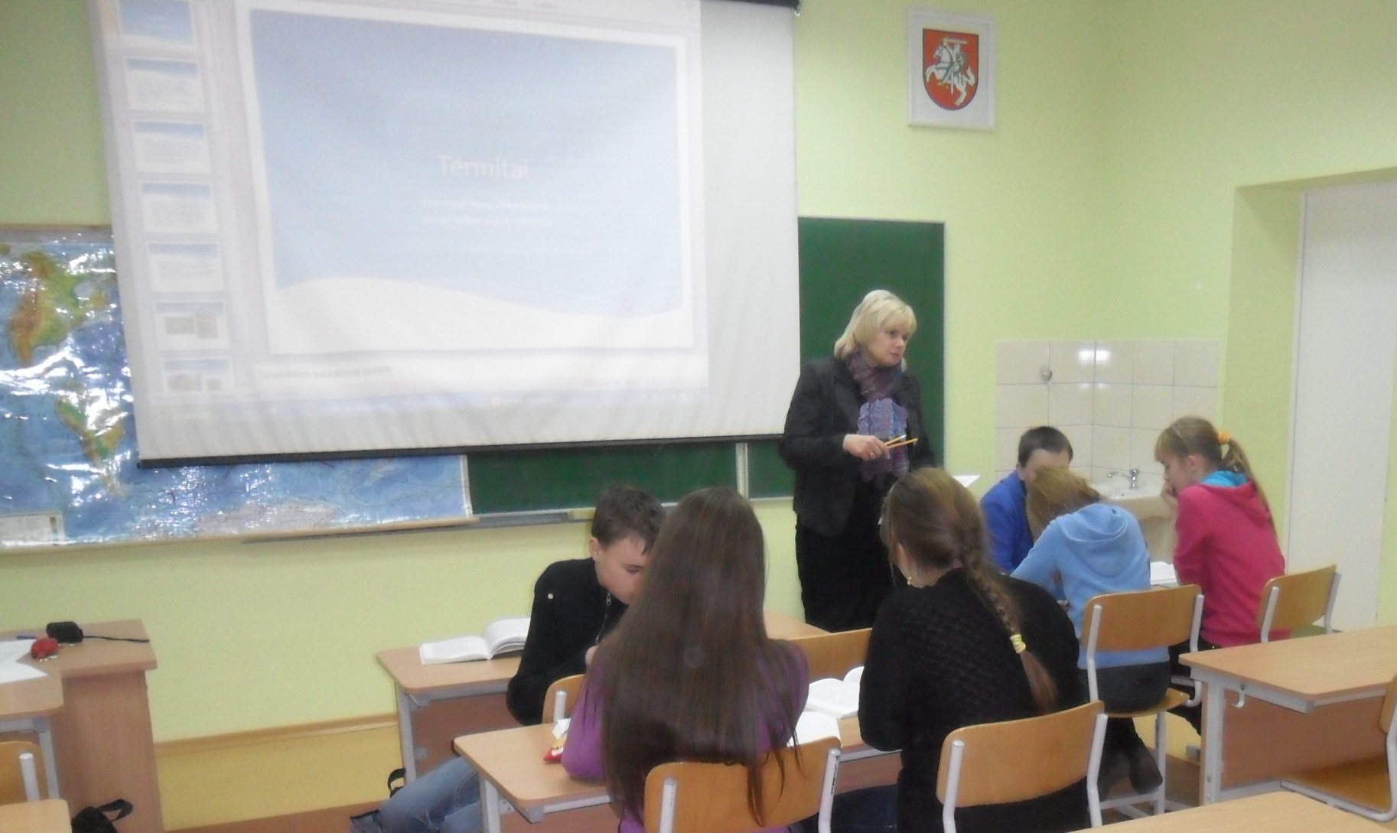
Darbas grupėse

Slide 13
PAMOKOS EIGA
Mokytojo veikla | Mokinių veikla | Pasiekimai
4. Įtvirtinimas. L.G. Išklauso ir komentuoja grupių atliktus darbus, paaiškina sąvokas, koreguoja atsakymus. | Mokiniai pristato ir komentuoja savo darbus. | Moka glaustai ir tiksliai perteikti informaciją, suvokia tarpdalykinių ryšių svarbą, integracijos reikšmę.

Slide 14
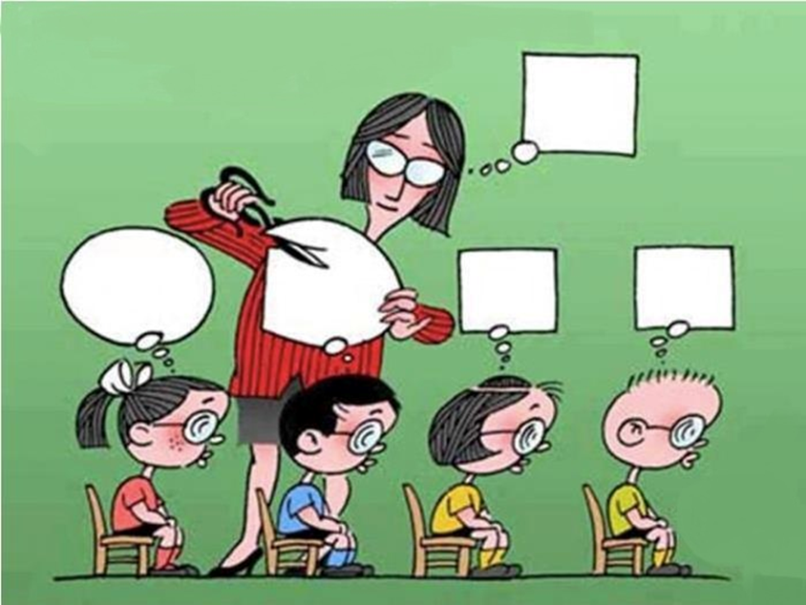
PAMOKOS EIGA
Mokytojo veikla | Mokinių veikla | Pasiekimai
5. Apibendrinimas. Išklausomos mokinių mintys ir apibendrinimai. Įvertinami aktyviausiai pamokoje dalyvavę mokiniai. 6.Įvertinimas. | Mokiniai nusprendžia, kuriai grupei sekėsi dirbti ir kodėl. | Atidžiai klauso klasės draugų atsakymų, juos papildo, komentuoja, vertina.

Slide 15
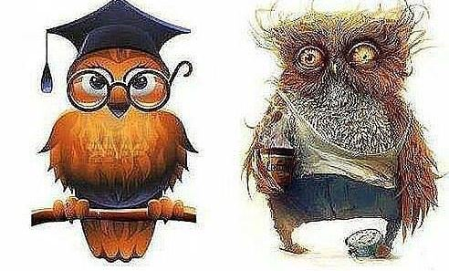
P.S. Mokytojų savijauta prieš pamoką ir po pamokos

